Slide 2
数学一年级下北数
第二单元系统复习测试卷

Slide 8
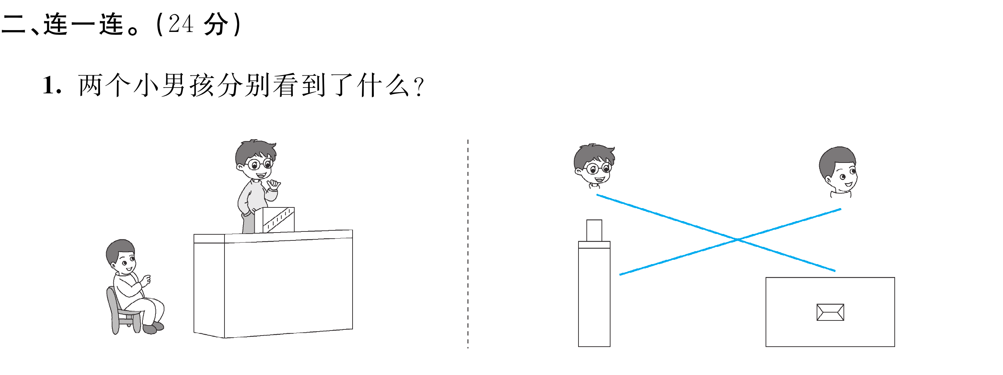

Slide 10
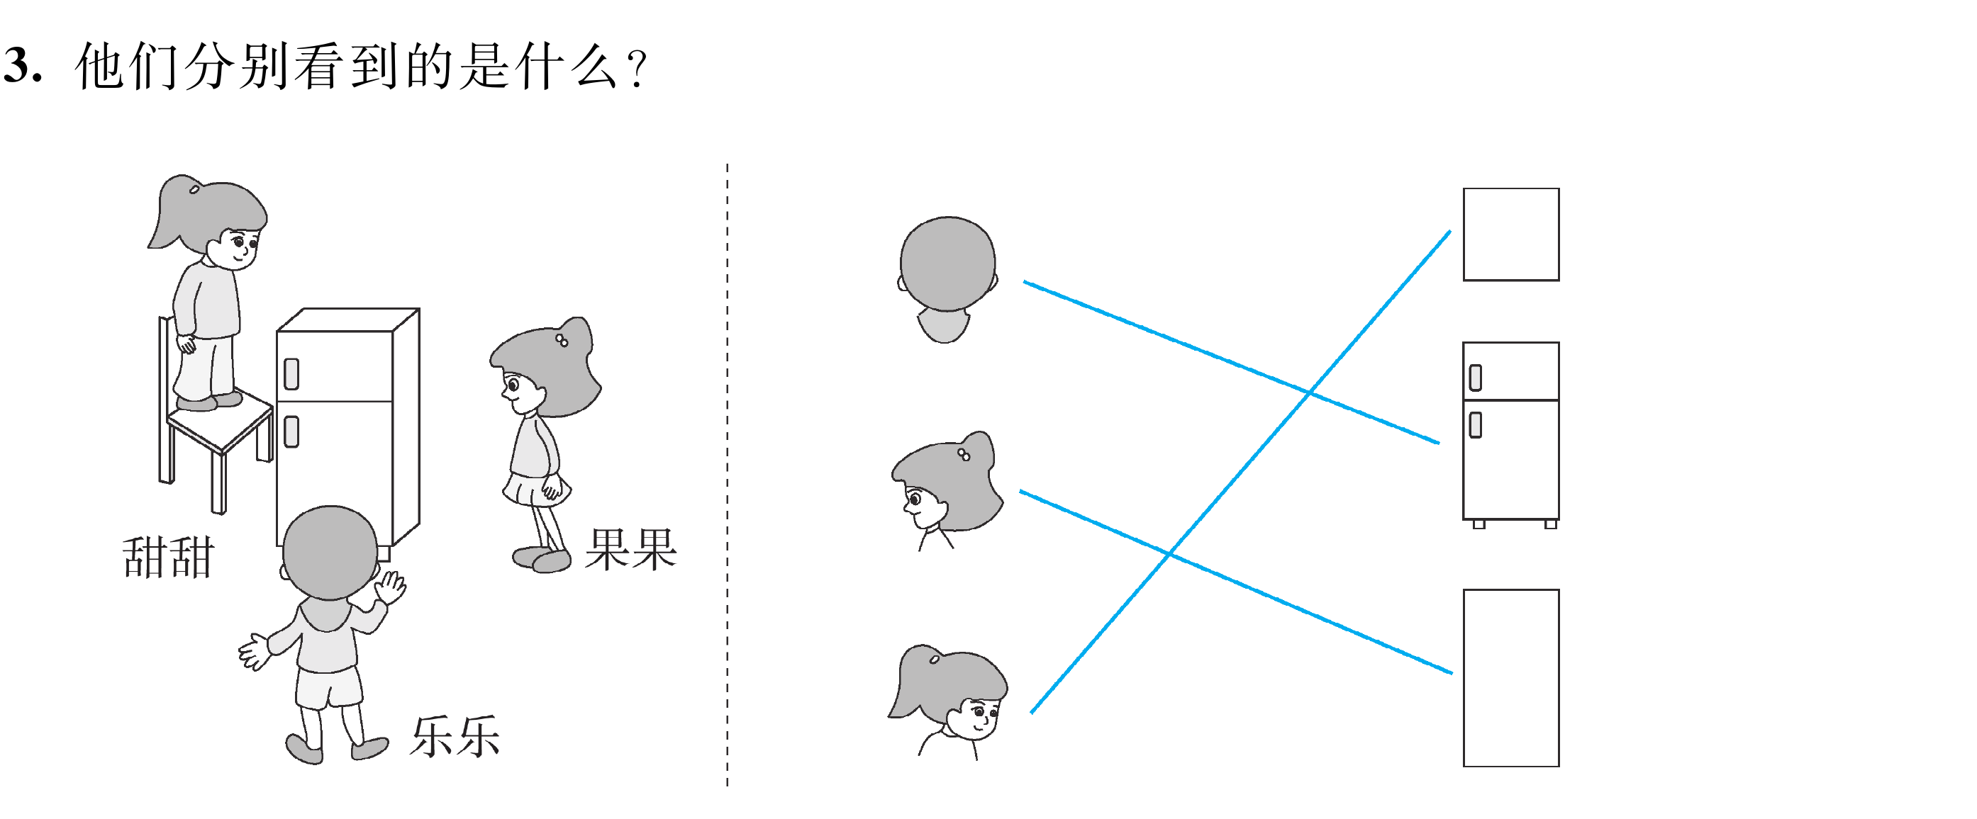

Slide 15
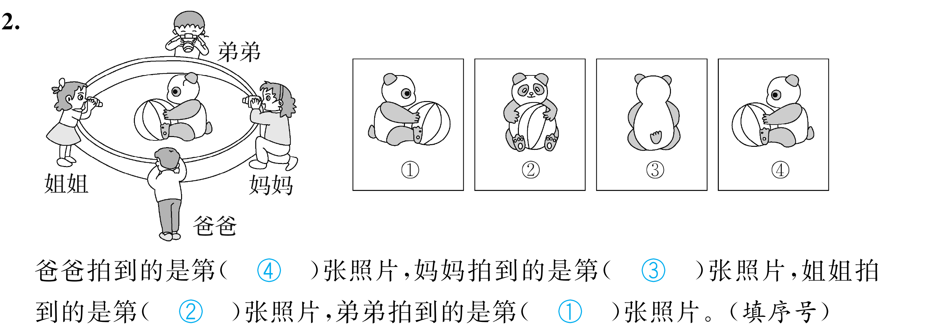

Slide 22
